Slide 1

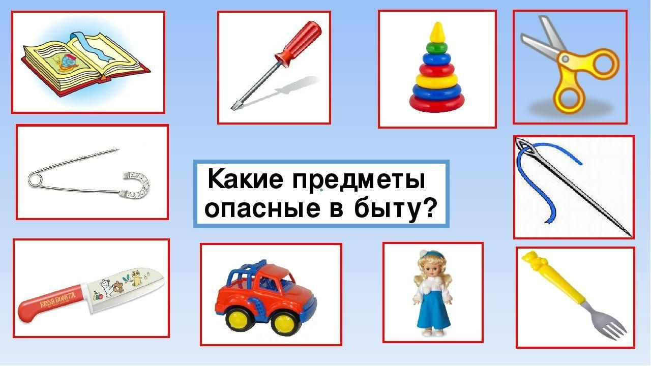
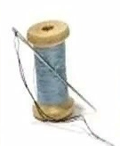
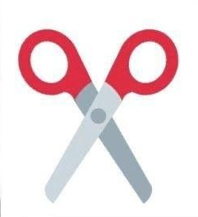
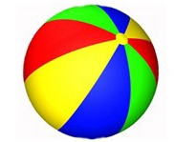
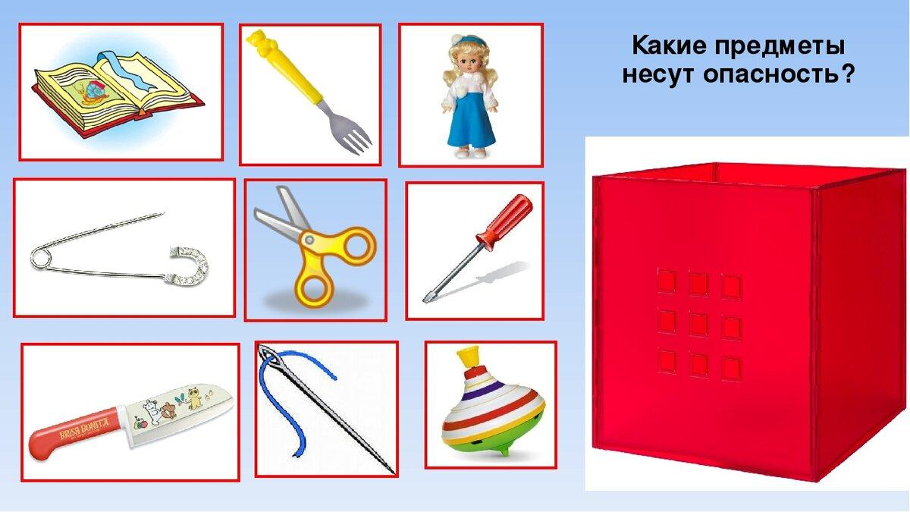
Муниципальное дошкольное образовательное автономное учреждение «Центр развития ребенка – детский сад № 116 г. Орска «Ералашка»
Дидактическая игра
«Опасные и безопасные предметы»
(младший дошкольный возраст)
Подготовили:
Теплова Надежда Валентиновна,
воспитатель МДОАУ №116
Видмицких Наталья Георгиевна,
воспитатель МДОАУ №116

Slide 2
Цель: учить разделять предметы быта, на опасные и безопасные. Умение работать в команде.
Задачи:
познакомить детей с опасными предметами и правилами обращения с ними;
обучать основам личной безопасности;
развивать речь, мышление, умение сравнивать предметы;
формировать понятие "можно - нельзя" к различным ситуациям дома;
развивать мелкую моторику рук;
воспитывать у детей аккуратность в обращении с опасными предметами.

Slide 3
Оборудование:
сюжетные картинки на прищепках с изображением опасных и безопасных предметов;
два круга – макета красного и зелёного цветов.
Правила игры:
1 вариант
Детям раздают по-одному кругу – макету красного или зелёного цвета. Дети по очереди выбирают картинки на прищепках с изображением опасных или безопасных предметов и крепят их к соответствующему по цвету кругу.
2 вариант
Ребёнок берёт круги – макеты красного и зелёного цвета. Из предложенных картинок выбирает изображения, которые относятся к опасным или безопасным предметам и крепит их к соответствующему по цвету кругу.

Slide 4
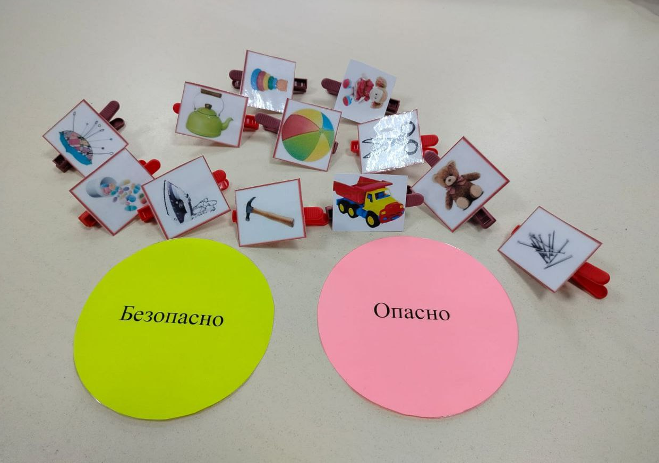
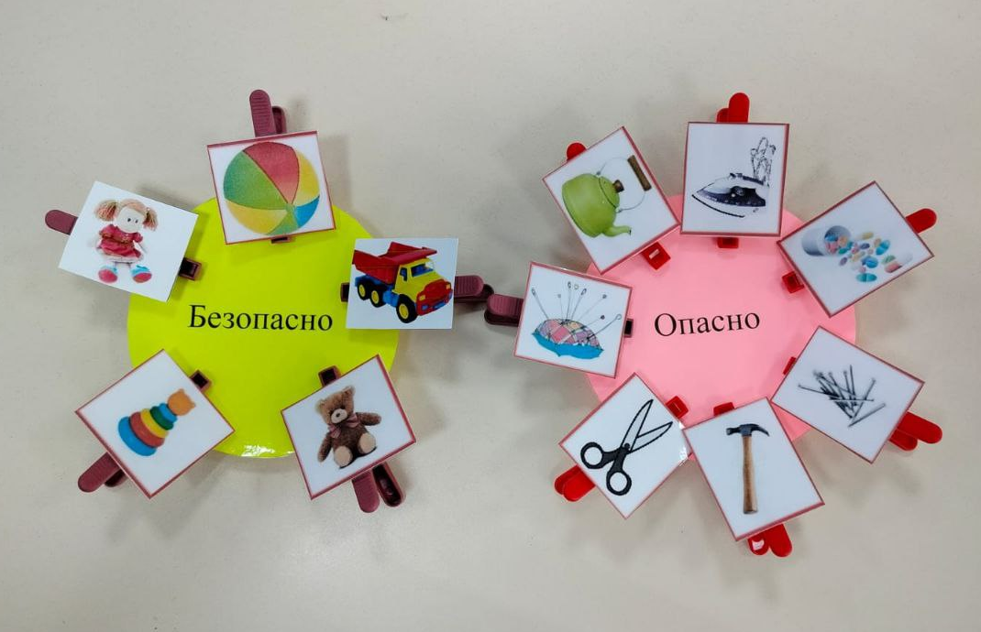
Мы играем

Slide 5
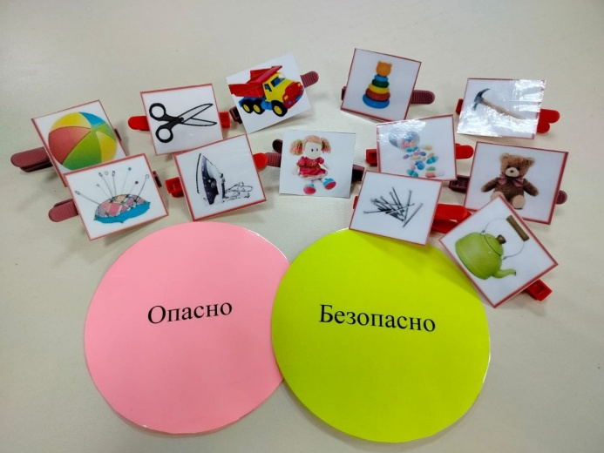
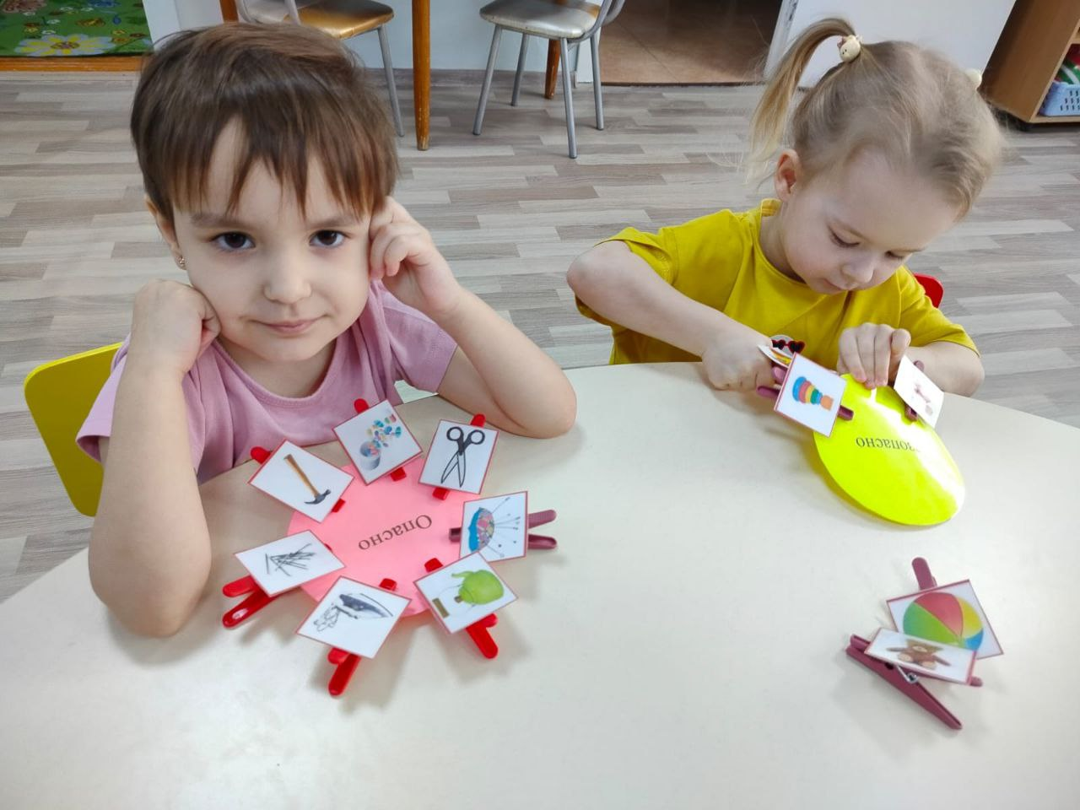
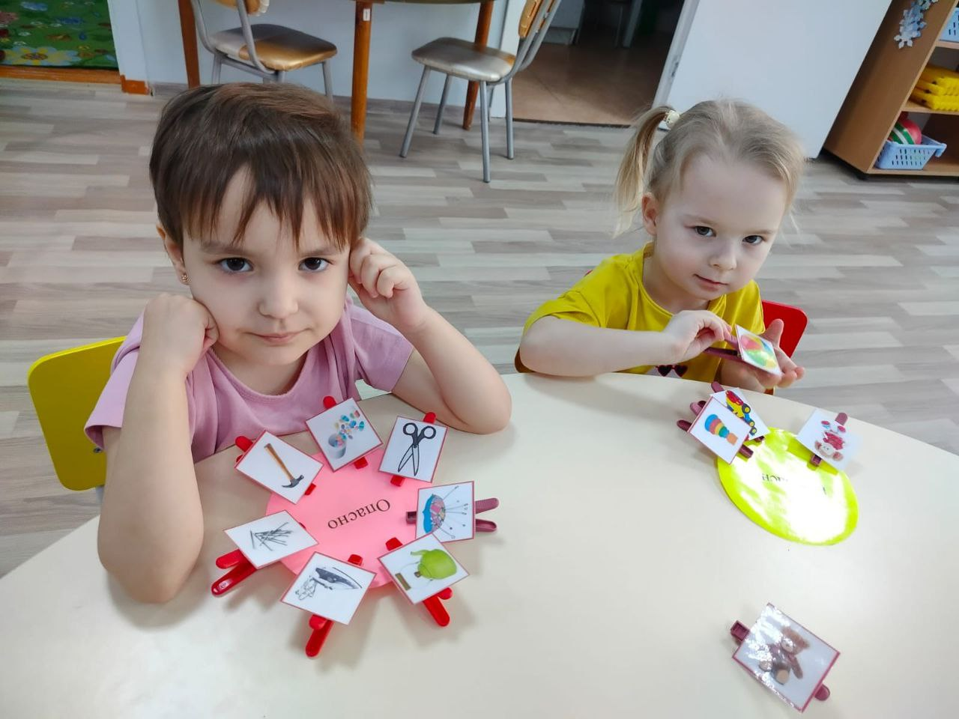
Мы играем

Slide 6
Спасибо
за внимание!

